Slide 1

Reserviläisille tarjolla olevat tehtävät
Valmius ja varautuminen yksikkö

Slide 2
Sisältö
Tarjolla olevat tehtävät ja tehtävien osaamisprofiilit
Miten haetaan tehtäviin
Tulevat harjoitukset
Muut asiat

Slide 3
Tehtävät pelastuslaitoksen johto- ja tilannekeskuksessa
Yleistä
  Valmiuden kohottamisen jälkeen johto- ja tilannekeskukset toimivat poikkeusoloissa 24h/ 7 vrk periaatteella
  Henkilöstön työvuorot 8 h tai 12 h
  Riittävällä henkilöstömäärällä kyetään tarjoamaan vuorojen väliin vapaapäiviä

Slide 4
Tehtävät pelastuslaitoksen johto- ja tilannekeskuksessa
Valmiuslain 116 §:n mukaisesti jokainen Suomessa asuva, jolla on kotikuntalain mukaan kotikunta Suomessa ja joka on täyttänyt 18 mutta ei 68 vuotta, on velvollinen suorittamaan sammutus-, pelastus-, ensiapu-, huolto-, raivaus- ja puhdistustehtäviä sekä väestönsuojeluorganisaation johto- ja erityistehtäviä, hätäkeskustehtäviä taikka muita näihin rinnastettavia, väestön suojelemiseksi välttämättömiä tehtäviä.
Johto ja erityistehtävät: (PELJOKE)
  Tilannepäivystäjä: Toimii tilannepäällikön apuna, päivittää tilannekuvaa tietojärjestelmiin sekä manuaalisille kartoille). Välittää tietoja sekä tilannekuvaa. Kokemus esikunnan tilanneupseerin tehtävistä katsotaan eduksi.
  Huollon koordinaattori: Toimii teknisen päällikön alaisena ja osallistuu huolto- ja logistiikkatehtävien toimeenpanoon johto- ja tilannekeskuksesta. Kokoaa huollon- ja logistiikan tilannekuvan. Osallistuu huollon- ja logistiikan tehtävien suunnitteluun. Kokemus huoltoaselajin esikuntatehtävistä tai huollon toimialajohtajan tehtävistä HK tai HP katsotaan eduksi.

Slide 5
Tehtävät pelastuslaitoksen johto- ja tilannekeskuksessa
VSS-koordinaattori PELJOKE (”JOKE”): Pitää yllä väestönsuojelun tilannekuvaa, toimeenpanee väestönsuojelujohtajan käskemät tehtävät, kokoaa ja välittää väestönsuojelun tilannetietoja. Toimii evakuointipäällikön apuna mm. kuljetusten tilaus ja koordinointitehtävien osalta. Kokemus esikunnan tehtävistä katsotaan eduksi.
VSS-koordinaattori PELJOKE (”SUKE”): Laatii väestönsuojelujohtajan käskemiä suunnitelmia ja täydentäviä ohjeita väestölle. Osallistuu väestönsuojelutehtävien tilanteen arviointiin. Kokemus esikunnan tehtävistä (SUKE) sekä väestönsuojelun kursseista katsotaan eduksi.

Slide 6
Tehtävät pelastuslaitoksen teknisessä huollossa (erityistehtävät)
Polttoainehuollon tehtävät: Toteuttaa teknisen päällikön käskemät polttoaineen täydennykset.
Vaatimuksena: C-ajokortti
Kokemus: PV:n palvelus kuljetustehtävissä, siviiliammattina kuljetus- / logistiikkatehtävät.
Eduksi katsotaan: Vaihtolavalaitteiston käyttö, raskaalla kuorma-autokalustolla liikennöinti.
Teknisen huollon tehtävät: Toteuttaa kaluston korjaus- ja kenttähuoltotehtäviä.
Vaatimuksena: Kiinnostus näissä tehtävissä toimimiseen.
Kokemus: Ajoneuvokaluston huoltotoiminnasta.
Eduksi katsotaan: Ajoneuvokaluston huoltoon ja kunnossapitoon liittyvä koulutus.

Slide 7
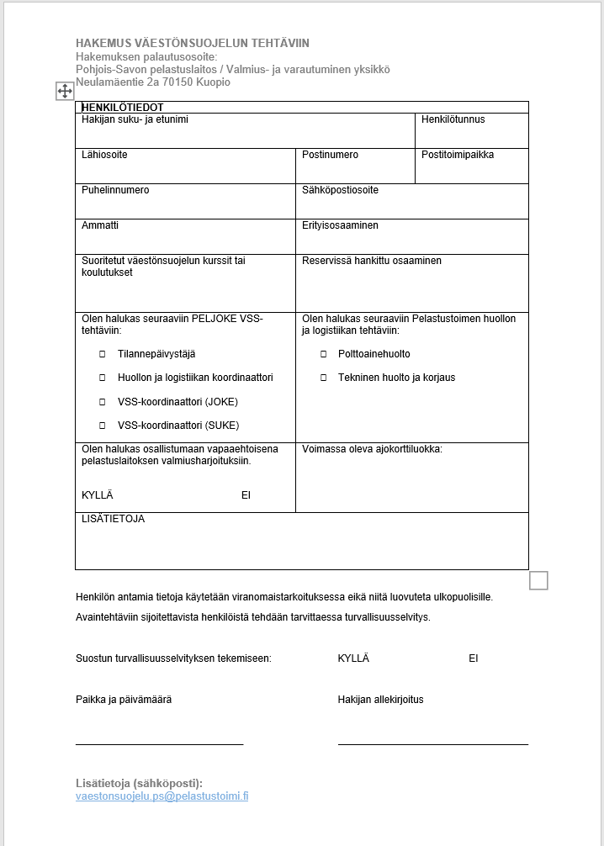
Hakeutuminen
Hakemukset otetaan vastaan lomakkeella.
Lomakkeen lähetys lomakkeen ylätunnisteessa olevaan osoitteeseen.
Pohjois-Savon pelastuslaitos / Valmius- ja varautuminen yksikkö
Neulamäentie 2a 70150 Kuopio
Tarvittaessa lisätietoja tehtävistä voi kysyä sähköpostilla.
Osoite lomakkeen alatunnisteessa. vaestonsuojelu.ps@pelastustoimi.fi

Slide 8
Tulevat harjoitukset
Syksy 2027 Pohjois-Savon hyvinvointialueen valmiusharjoitus
  PELJOKE tehtävissä toimivat ”kutsutaan” harjoitukseen tai ”käsketään” pelastusopiston järjestämään VSS-koulutukseen.
  Perehdytys ennen harjoitusta.
  Huollon tehtäviin perehtyminen omassa tilaisuudessa vuonna 2027, kutsutaan paikalle.

Slide 9
Muut asiat
Henkilön oltava irrotettavissa (PV tai työnantajan toimesta).
Varataan poikkeusoloissa Pohjois-Savon pelastuslaitoksen tarpeisiin, varaus voimassa 5-vuotta.
Liitetään hälytysryhmään.
Mahdollisesti tehdään myös vähintään suppea turvallisuusselvitys.

